Slide 1
课程介绍 系统级程序设计 2019年秋季学期
任课老师；李清安

Slide 2
提纲
任课老师介绍
参考教材
评分
为什么选择csapp
具体课程和实验大纲

Slide 3
任课老师
姓名: 李清安
qingan@whu.edu.cn （欢迎实名或匿名提出改进建议）
QQ: 309296637
办公室: 计算机学院大楼E412
个人网页: https://rrerre.github.io/course/
研究兴趣：
软件优化方法（编译优化、运行时优化、OS优化）
语音识别技术

Slide 4
参考资料
深入理解计算机系统（csapp），第3版，2016
作者：Randal E. Bryant and David R. O’Hallaron
http://csapp.cs.cmu.edu
如何购买？
中文版 or 英文版？
C程序设计语言, 第2版, 1988
作者： Brian Kernighan and Dennis Ritchie

Slide 5
评分
提问：5分（2次以上）
主动提问 vs 被动回答？
平时作业：25 ~ 35分
期末考试（闭卷）：70 ~ 60分

Slide 6
为什么选择csapp？
少有的一本从程序员的角度，贯穿整个计算机系统的基础课程
程序员需要对软硬件底层了解到什么程度？
这些计算机系统地核心概念如何巧妙地搭在一起？
计算机系统漫游
信息的表示和处理 （计算机组成、数字逻辑？）
程序的机器级表示（汇编语言、编译器、计算机组成？）
处理器体系结构（计算机组成？）
优化程序性能（编译器？）
存储器层次结构（计算机组成、体系结构？）
链接（？？？）
异常控制流（操作系统？）
虚拟内存（操作系统？）
系统级I/O（操作系统？）
网络编程（计算机网络？）
并发编程（程序设计高级主题？）

Slide 7
为什么选择csapp？
实验设计
Data Lab: 学生需要用bit-level表示和操作，来实现相对复杂的数据类型和操作
Bomb Lab：通过反汇编和反向工程，学生需要猜出6个字符串，通过输入这6个字符串，来拆除炸弹
Attack Lab：给定一个二进制文件，学生需要利用代码注入等技巧，实现缓冲区溢出攻击。
Architecture Lab: 给定一个数组拷贝函数和一个Y86处理器设计，学生需要修改该函数和处理器设计，来提高该函数的速度
Cache Lab: 学生需要实现一个cache模拟器，并优化一个矩阵转置算法，减少cache模拟器上的命中失效

Slide 8
为什么选择csapp？
实验设计
Shell Lab：学生需要实现一个Unix Shell程序，涉及到并发、进程控制、信号处理等
Malloc Lab：学生需要自己实现malloc、free、realloc函数，考虑数据在内存的布局和组织，考虑空间效率和性能。
Proxy Lab：学生需要自己实现一个Web代理，设计到网络编程、不同机器间的大小端字节顺序、缓存、进程控制、信号处理、文件IO、并发与同步等。

Slide 9
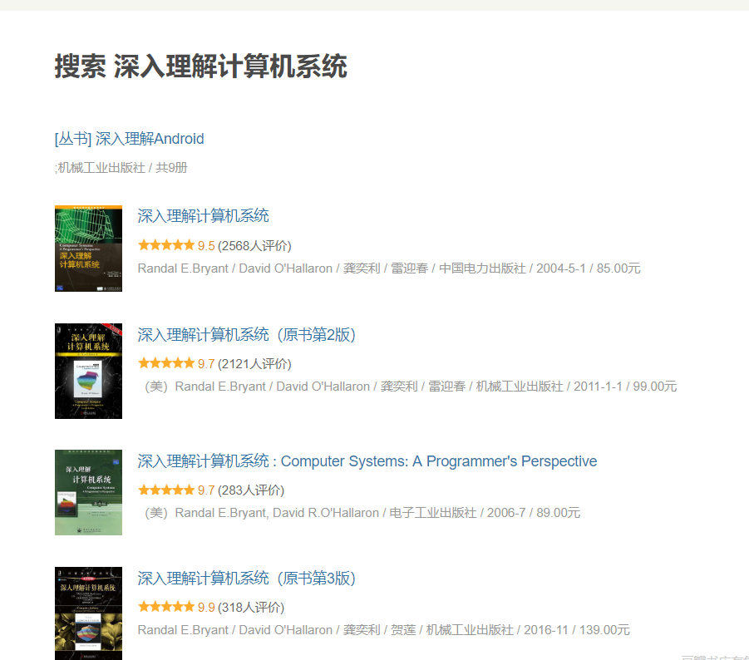
强烈建议！实验！恒心！
相见恨晚！

Slide 10
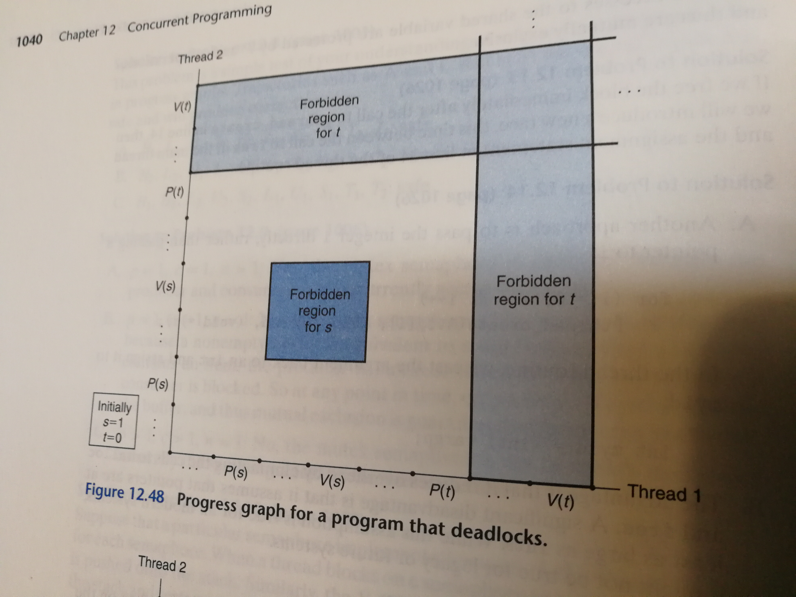
具体课程内容和实验大纲
为什么要删减？鼓励学有余力的同学自学其余

Slide 11
具体课程内容和实验大纲
选择的内容
计算机系统漫游
信息的表示和处理 （计算机组成、数字逻辑？）
程序的机器级表示（汇编语言、编译器？）
处理器体系结构（计算机组成？）
优化程序性能（编译器？）
存储器层次结构（计算机组成、体系结构？）
链接（？？？）
异常控制流（操作系统？）
虚拟内存（操作系统？）
系统级I/O（操作系统？）
网络编程（计算机网络？）
并发编程（程序设计高级主题？）

Slide 12
具体课程内容和实验大纲
选择的实验
Data Lab:
学生需要用bit-level表示和操作，来实现相对复杂的数据类型和操作
Bomb Lab：
通过反汇编和反向工程，学生需要猜出6个字符串，通过输入这6个字符串，来拆除炸弹
Attack Lab：
给定一个二进制文件，学生需要利用代码注入等技巧，实现缓冲区溢出攻击

Slide 13
理论课考试安排（2018年，供参考）
时间：
17周及以后安排（具体时间等教学办）
内容：
第1、2、3、5章的练习题部分的题型、内容（不会是原题）
理论课评分（100%）：
考试70%+提问5%+三次作业（8%+8%+9%=25%）

Slide 14
实验课安排
data lab：
第14周课堂验收（第13周周一前发布任务）
20%
bomb lab：
第15周课堂验收（第14周周一前发布任务）
25%
attack lab：
第16周课堂验收（第15周周一前前发布任务）
25%
实验报告：
30%（不少于800字）
对实验任务的分析和思考
对本课程（包括理论课和实验课）的改进建议
http://liqingan.cn:8000/ 可以提前下载实验2和实验3的数据包
http://csapp.cs.cmu.edu/3e/labs.html（供自学参考）

Slide 15
实验课平台准备
所有的实验需要Linux环境
虚拟机安装Linux（建议Ubuntu）
Windows subsystem for linux（建议Ubuntu）
建议64bit

Slide 16

Any question?

Slide 18
Welcome and Enjoy!

